Slide 1
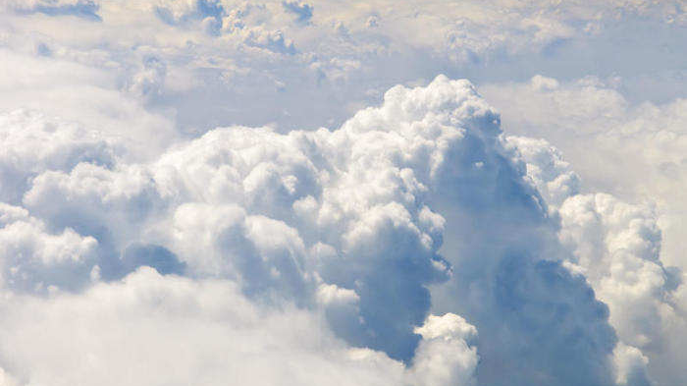
L'inquinamento dell'aria
Di Samuele Tinti

Slide 2
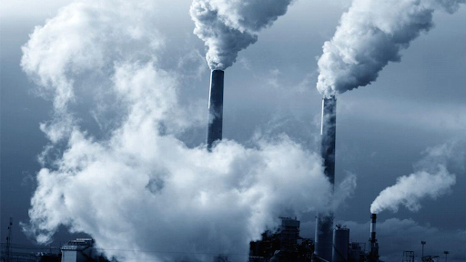
Cause
L'aria è una risorsa indispensabile per la vita. Eppure l'uomo sembra non ricordarlo, e le sue attività vi immettono numerose sostanze inquinanti. Per esempio la combustione dei combustibili fossili. Per le persone è molto pericoloso il PM 10, un tipo di polveri sottili che si infiltra nelle vie respiratorie e i benzopireni che sono cancerogeni. Anche l'ambiente è danneggiato, causa l' acidificazione del suolo e delle acque, perdita di aree verdi, diminuzione di raccolti e danni ad edifici e monumenti. Per contrastarlo si possono ridurre gli spostamenti in auto, usare catalizzatori e spostarsi con macchine a benzina priva di piombo oppure elettriche.
I principali inquinanti atmosferici
Inquinante | Fonte | Possibili effetti
Anidride carbonica | Combustione di combustibili fossili, incendi | Effetto serra
Monossido di carbonio | Combustioni incomplete | Tossicità per l'uomo
Biossido di zolfo | Industria metallurgica | Piogge acide
Ossidi di azoto | Materia organica | Smog fotochimico
Metano | Decomposizione di materia organica | Buco dell'ozono
Piombo | Motori a combustione interna benzina | Danni al sistema nervoso

Slide 3
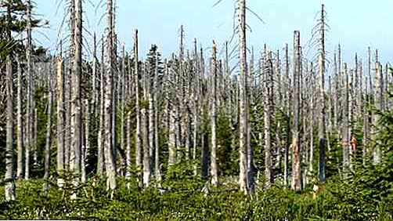
Le piogge acide
Le piogge acide sono l'unione tra l'ossido di azoto e il vapore acqueo, che combinati nell' atmosfera precipitano sul terreno portando con se un'acidità superiore al normale. Le piogge acide danneggiano i raccolti, i monumenti, i micro-organismi presenti nel terreno, le conifere gli organismi dei laghi. Le piogge acide sono diffuse negli Europa, Canada e Stati Uniti orientali.

Slide 4
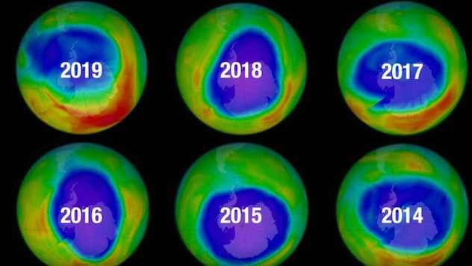
Il buco dell'ozono
Si parla di "buco dell'ozono" quando per indicare l'assottigliamento dello strato di ozono, un gas presente nell'atmosfera che filtra i raggi UV, dannosi per gli organismi. Tuttavia, a causa dei CFC immessi nell'atmosfera, l'ozono viene distrutto dagli atomi di cloro. Il buco dell'ozono fu scoperto in Antartide nel 1980 ed è stato registrato in altre parti del mondo pronunciandosi sempre di più. Fortunatamente, complice la maggior consapevolezza, l'emissione di clorofluorocarburi è diminuita e il buco sta guarendo.

Slide 5
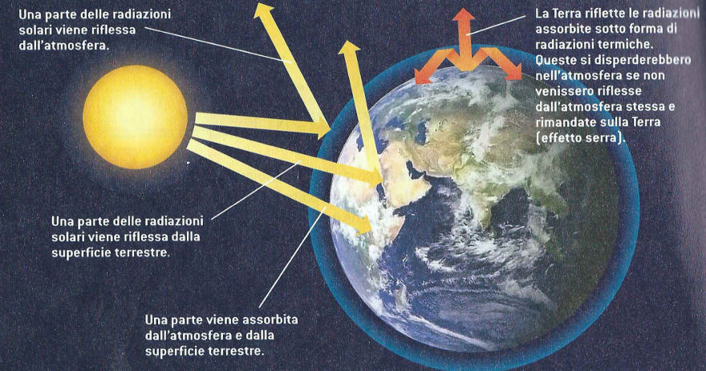
L'effetto serra
L'effetto serra è un fenomeno naturale che tramite l'anidride carbonica dell'atmosfera trattiene il calore. Tuttavia causa dei combustibli fossili l'anidride carbonica è diventata troppa e il calore trattenuto in eccesso rischia di causare un brusco cambiamento climatico globale. Così facendo si scioglierebbero le calotte polari e i mari alzerebbero il loro livello, ci sarannno più frane in montagna e interi ecosistemi saranno in pericolo. Si potrà ridurre solo se ci si impegna a diminuire l'utilizzo di combustibili fossili e utilizzare fonti di energia rinnovabili.

Slide 6
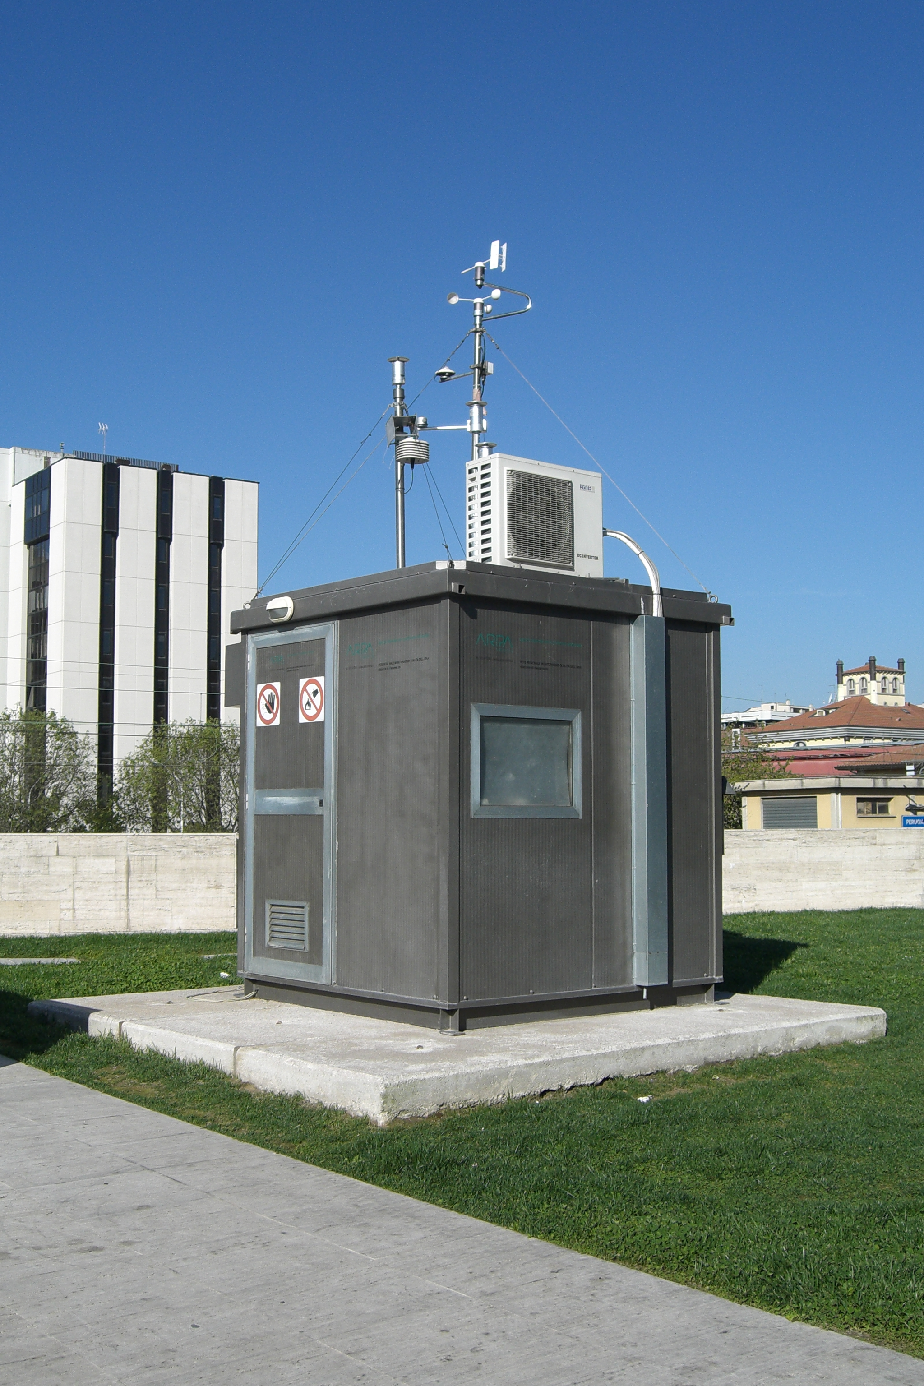
Monitoraggio della qualità dell'aria
La valutazione della qualità dell'aria è condotta attraverso una rete di stazioni distribuite sul territorio. Queste stazioni prelevano dei campioni d'aria e verificano la quantità dei maggiori inquinanti.

Slide 7
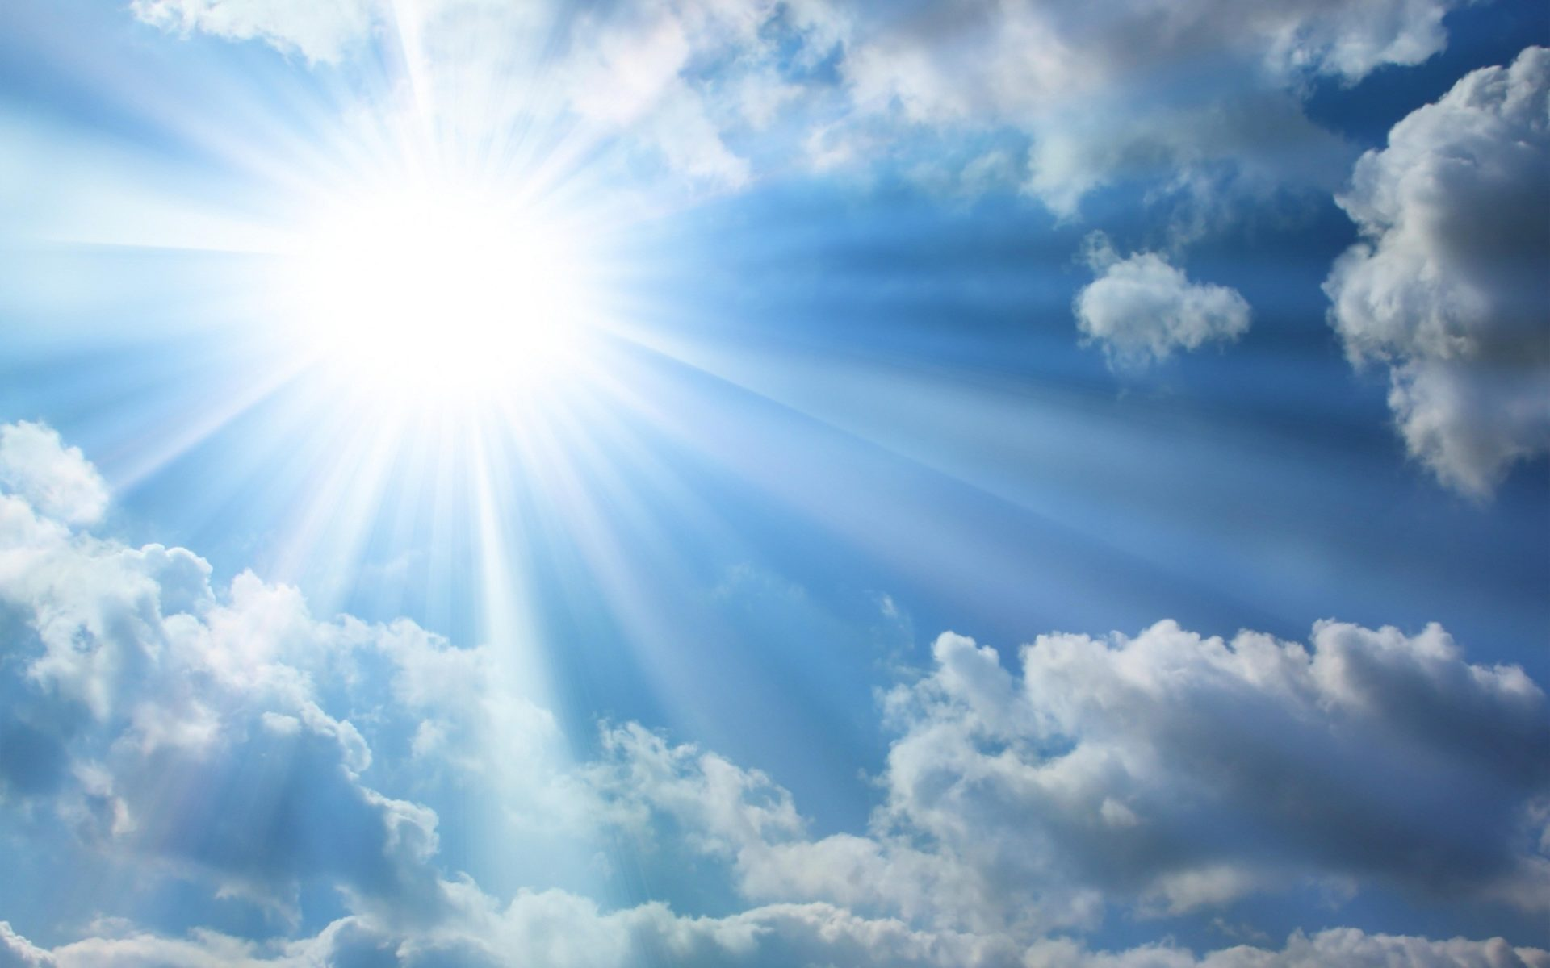
FINE

Slide 8
Sitografia
Img.1: Focusjunior.it
Img.2: requadro.com
Img.3 : it.Thpanorama.com
Img.4: sardegnalive.net
Img.5: studiarapido.it
Img.6: it.wikipedia.org
Img.7: aromantique.it
Si ringraziano i proprietari delle foto
Lavoro svolto a fini di studio
Notes:
<numero>

